Slide 1

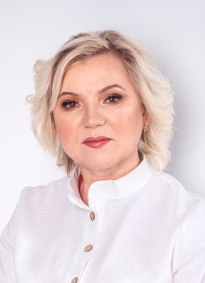
Сокирко Любов Миколаївна вчителька початкових класів
Для учнів я - педагог і наставник, модератор, консультант і вчитель, який підтримує в учнів прагнення до саморозвитку, самореалізації та самовдосконалення.
Для колег я - помічник, друг, порадник.
Для родини я - мама, дружина, генератор ідей.
Моя місія – це пропонувати учням свій досвід, щоб розкрити їх навчальний потенціал, навчати вчитися, критично мислити, розвивати свої творчі здібності і креативність, створювати освітнє середовище для впровадження ідеї «Гімназії успішного українця».
Візія – об’єднання учнів, батьків, вчителя для розвитку у дітей вміння адаптуватися і навчатися впродовж усього життя.
Впродовж п'яти років я освоюю методику НУШ, навчилася працювати на онлайн платформах, створювати інтерактивні вправи, вдосконалюю володіння ІКТ.
Публікації: співавтор посібників
«Ранкові зустрічі, 1 клас» (2018р.),
«Дидактичний матеріал до уроків курсу «Я досліджую світ», 2 клас», (2019р.),
«Дидактичний матеріал до уроків інтерактивного курсу «Я досліджую світ, 3 клас» (2020р.), електронного ресурсу «Використання інтерактивних вправ на уроках української мови 4 клас»(2022р.).

Slide 2







Для здійснення своєї місії я створила і продовжую вдосконалювати безпечне і комфортне освітнє середовище для моїх кадетів.
обладнаний мікроскопом, лупами, компасами, терезами, набором природних копалин
містить енциклопедії, казки народів світу, словники
включає набір геометричних фігур і тіл, набір магнітних цифр і математичних знаків, набір для вивчення дробів, різноманітні таблиці
запрошує комфортним диванчиком та килимком
обладнаний зручним столом, сучасним ноутбуком, багатофункціональними пристроями, інтерактивною дошкою.
насичений наборами Lego «шість цеглинок» та Lego Play Box, наборами пазлів, набором моделей автомобілів.
пропонує дітям фарби, олівці, пластилін, кольоровий папір, ляльковий театр.

Slide 3
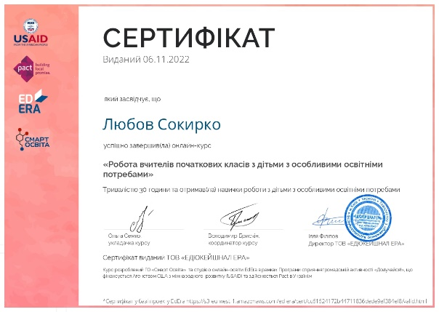
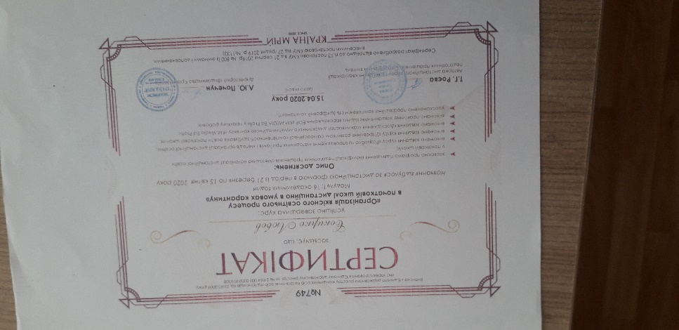
Протягом п’яти років я підвищувала свою кваліфікацію і маю 445годин / 14кредитів ЄКТС.
Працювала на платформі EdEra, КНЗ «ЧОІПОПП ЧОР», «Країна мрій».
2019 | КНЗ «ЧОІПОПП ЧОР» | Сертифікат № 121663 Підготовка до роботи в умовах Нової української школи | від 09 червня 2019 року | 60год/2 кредити
2019 | EdEra | Сертифікат № 121663 Підготовка до роботи в умовах Нової української школи | від 09 червня 2019року | 60год/2 кредити
2018 | КНЗ «ЧОІПОПП ЧОР» | Сертифікат № 105876 Тренінг «Я - медіаграмотний» | від 22 лютого 2018 року | 6год/0,2 кредиту

Slide 4
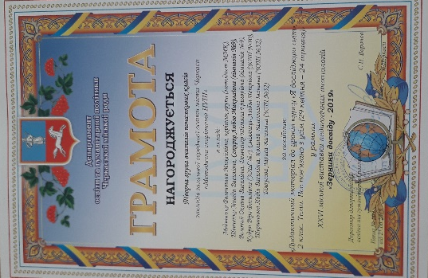
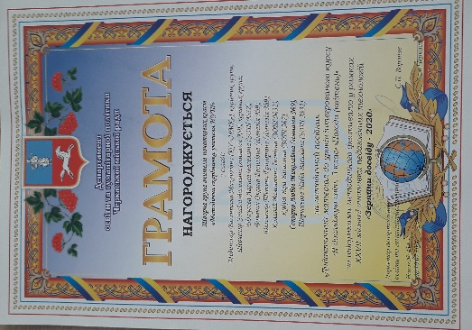
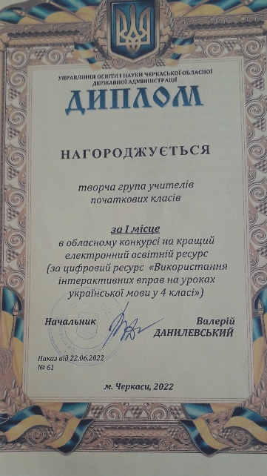
З 2008 року я входжу до складу журі міського конкурсу знавців української мови ім. П. Яцика.
Співпрацюю з колегами у міській творчій групі «Методична скарбничка вчителя Нової української школи». За дидактичні матеріали, створені у співавторстві, нагороджена грамотами Департаменту освіти та гуманітарної політики Черкаської міської ради (2019, 2020 р.)
У 2022 році за електронний ресурс «Інтерактивні вправи на уроках української мови у 4 класі» нагороджена Дипломом Управління освіти і науки Черкаської обласної державної адміністрації. Проводила майстер-класи для молодих спеціалістів з методики розв’язання математичних задач.
Мої учні беруть участь у міжнародному конкурсі «Кенгуру», отримують добрі результати.
Мій учень Лига Олександр був переможцем міського конкурсу юних знавців математики у 2019 році, а у 2020- посів друге місце.

Slide 5
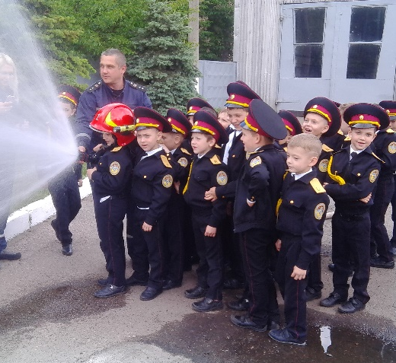
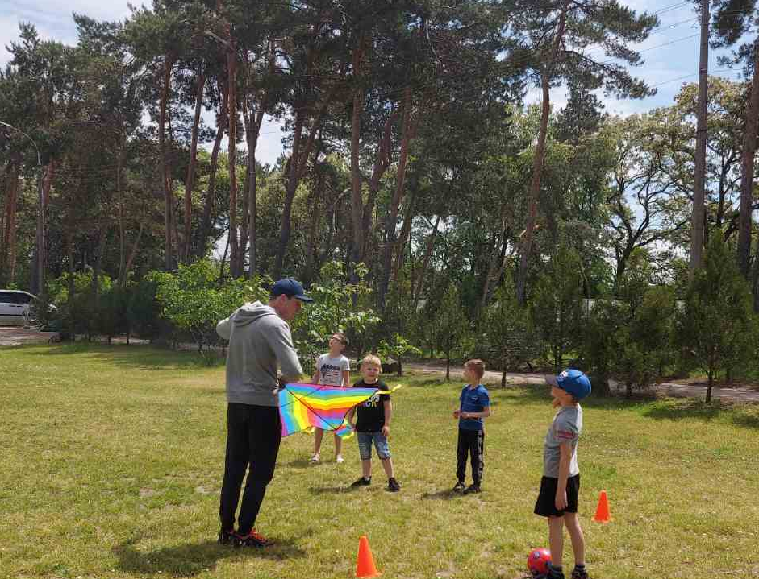
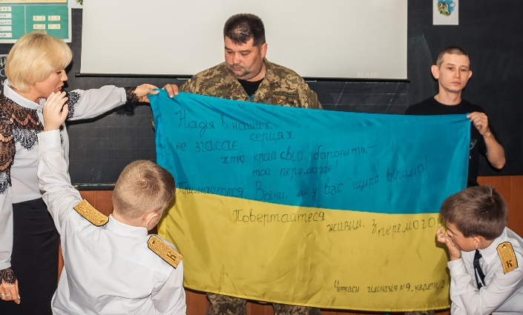
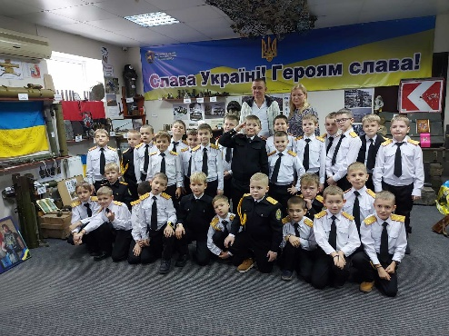
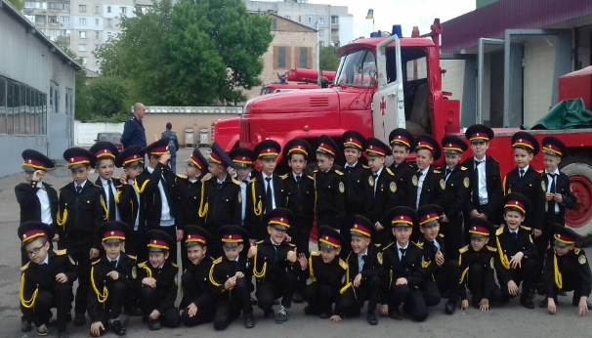
Я беру участь у роботі міського і шкільного методичних об’єднань, ділюся власним досвідом з колегами.
Надаю методичну допомогу студентам-практикантам.
Велику увагу уділяю патріотичному вихованню кадетів. Разом з батьками організували поїздку до Черкаського інституту пожежної безпеки ім. Героїв Чорнобиля. Відвідали Навчальний центр Державної прикордонної служби України ім. І. Момота. Побували в «Патріотичному музеї АТО» і в пожежній частині.
Разом проводили зустрічі з учасниками АТО. Тепер активно збираємо і відправляємо для воїнів ЗСУ гуманітарну допомогу, мотиваційні малюнки.
Провидимо дні сімейного відпочинку на березі Дніпра.

